Slide 1

내 몸을
씻어주는 해독음식
8월 2,3주 컨셉메뉴

Slide 2

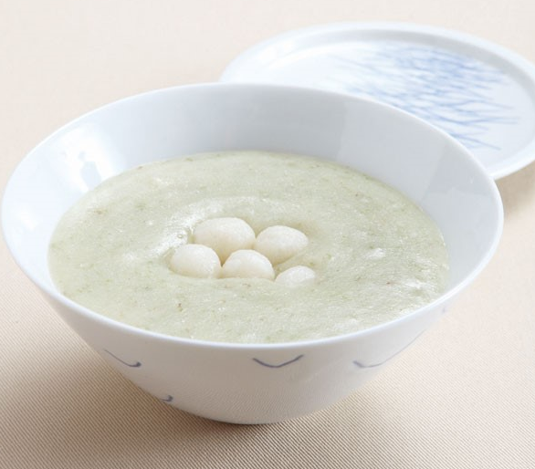
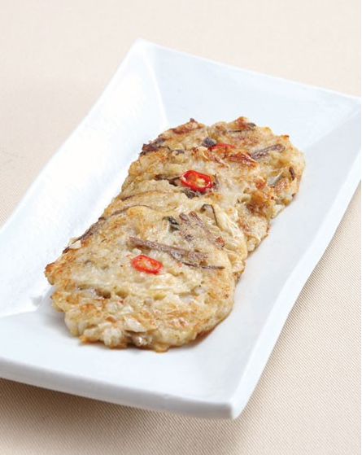
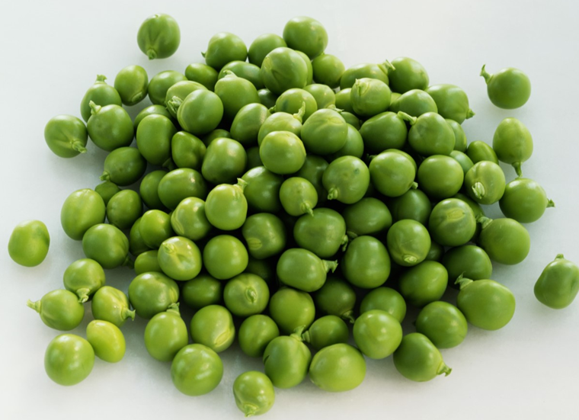
녹두
청포, 빈대떡, 떡고물,
녹두죽, 숙주나물로 먹는 녹두는 몸에 쌓인 노폐물을 해독하며 열을 내리고
식욕을 돋우는 역할을
합니다.

Slide 3

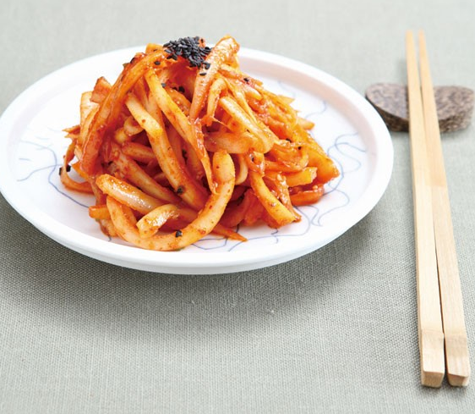
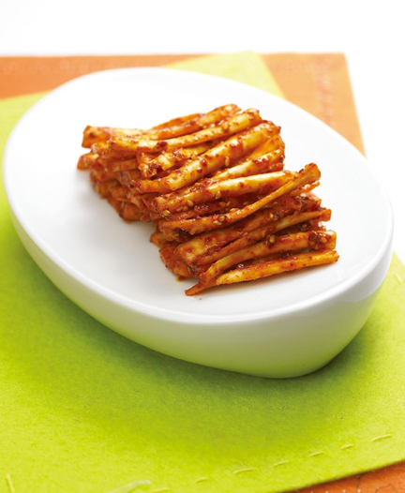
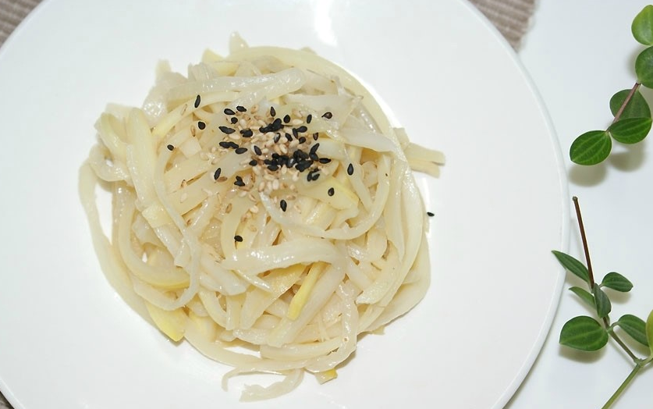
도라지
오래전부터 진해,
거담제로 사용된 도라지!
반찬으로 만들 때 쌀뜨물이나 소금물에 담가두면 아린
맛이 줄어듭니다.
단, 도라지는 돼지고기나
굴과 상극이므로 함께
먹을 때는 주의를 요합니다.

Slide 4

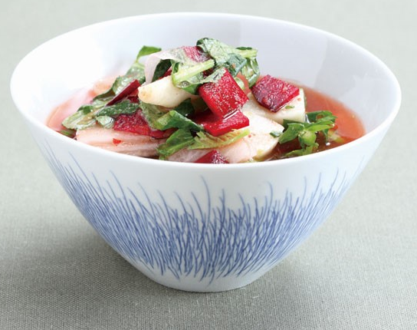
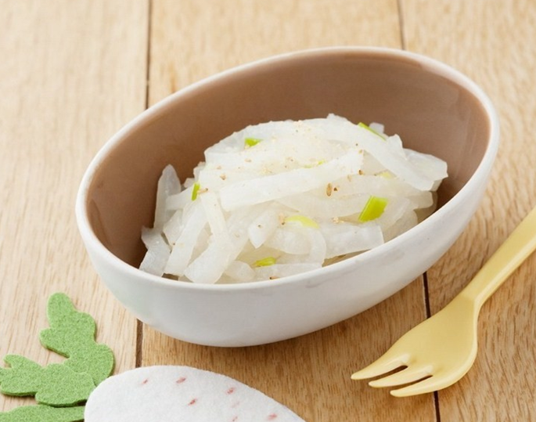
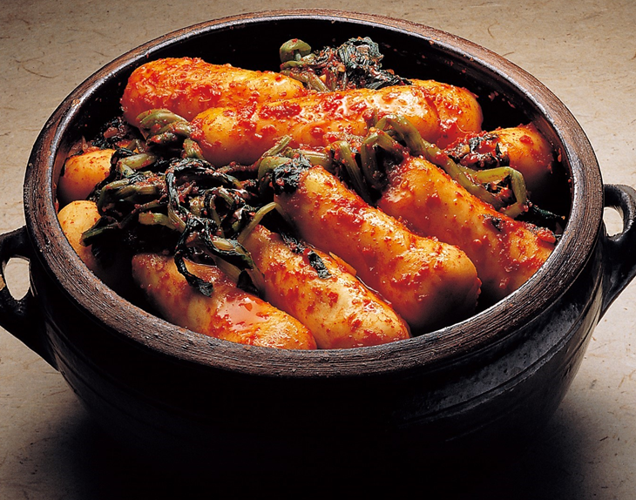
무
무는 소화를 돕는 각종
효소가 들어 있으며
호흡기 점막의 면역력을
강화해줍니다.
니코틴을 중화하는 해독작용 뿐만 아니라 이뇨작용이
있어 노폐물을 배출하는
효과가 뛰어납니다.

Slide 5

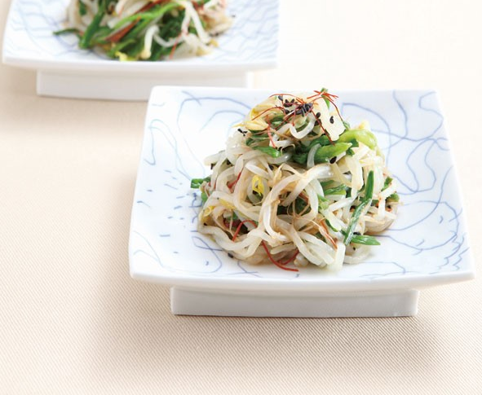
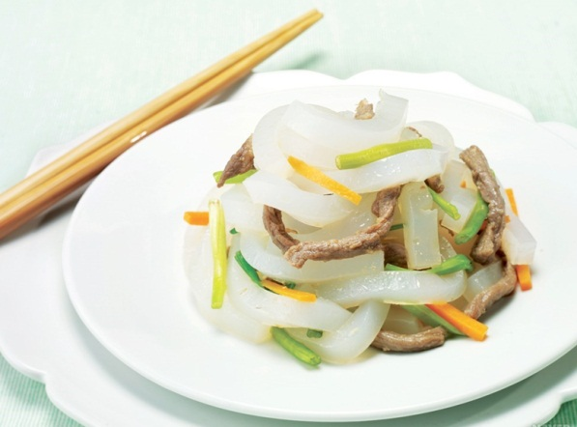
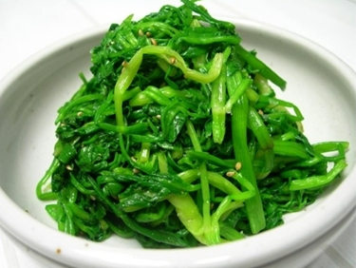
미나리
미나리는 해독작용이 뛰어나서 오염물질과 몸 속의 나쁜 물질을 배설해 몸을 정화하는 데 도움이 된다.

Slide 6

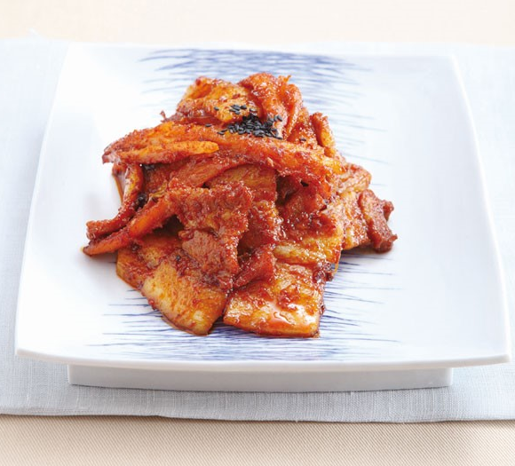
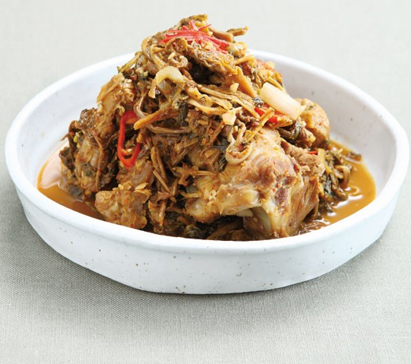
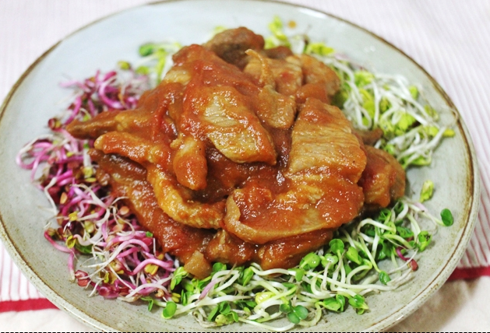
돼지고기
질 좋은 단백질의 공급원
돼지고기는 나쁜 콜레스테롤의 활성을 억제하며 중금속을
흡착해 내보내는 효과가 크다.

